Slide 1
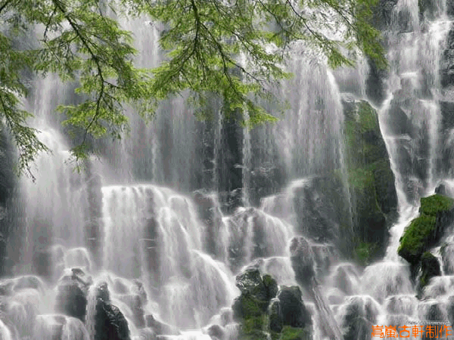
བོད་ཀྱི་སྐད་ཡིག མཐོ་གཉིས་འཛིན་གྲྭ་དང་པོ།
ལང་ཚོའི་རྦབ་ཆུ།
སྨྱན་མང་སློབ་ཁྲིད། ༢༠༡༥ལོར་བསོད་ནམས་རྡོ་རྗེ་ནས།

Slide 2
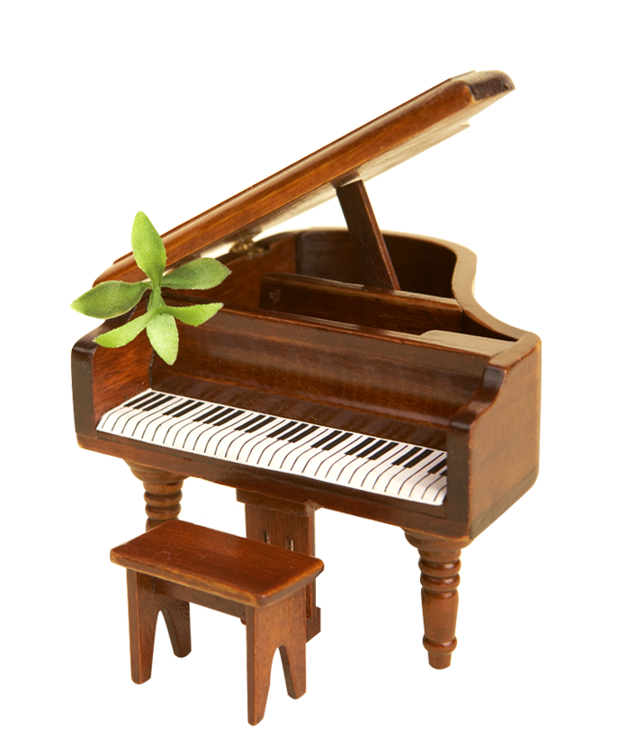
ཁ་
བྱང་
གསལ་
འགྲེལ།
དུས་རབས་ཉི་ཤུ་བའི་ལོ་རབས་བརྒྱད་ཅུའི་བོད་རིགས་གཞོན་ནུའི་ལང་ཚོ་དེ་རྦབ་ཆུའི་གཟུགས་སུ་བཀོད་ཡོད་ལ། འདི་ནི་གཟུགས་རྒྱན་ཡིན་ཞིང་། དཔེ་ཅན་ལང་ཚོ་དང་། དཔེ་ནི་རྦབ་ཆུ་ཡིན།
གཅིག གཤམ་གྱི་རོལ་དབྱངས་ཀྱི་འགྱུར་ཁུག་དང་བསྟུན་ཏེ་སློབ་ཚན་གྱེར་ཀློག་བྱ་དགོས།
གཤམ་གྱི་རྒྱང་བསྒྲགས་གི་དབྱིབས་དེ་གནོན་རོགས་གནོང་།

Slide 3
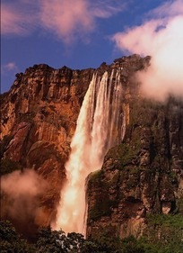
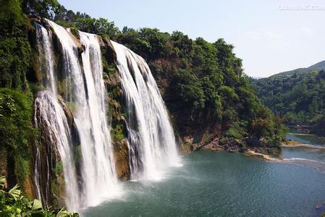
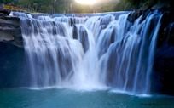
གཉིས། གཤམ་གྱི་རྦབ་ཆུའི་རི་མོར་རོལ་མྱོང་བྱེད་དགོས།

Slide 4
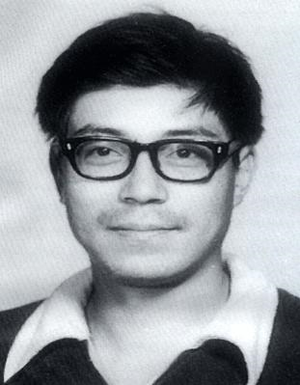
གསུམ། རྩོམ་པ་པོ་ངོ་སྤྲོད་རགས་བསྡུས།
བོད་ཀྱི་རྩོམ་པ་པོ་གྲགས་ཅན་སྐུ་ཞབས་དོན་གྲུབ་རྒྱལ་ནི་སྤྱི་ལོ༡༩༥༣ལོར་མཚོ་སྔོན་ཞིང་ཆེན་རྨ་ལྷོ་བོད་རིགས་རང་སྐྱོང་ཁུལ་གཅན་ཚ་རྫོང་དགུ་རོང་སྡེ་བར་སྐུ་འཁྲུངས། ཆུང་དུས་ནས་བཟུང་རྨ་ལྷོ་མི་རིགས་དགེ་ཐོན་སློབ་གྲྭ་སོགས་ནས་སློབ་གཉེར་གནང་སྟེ། སྤྱི་ལོ༡༩༧༡ལོ་ནས་སྤྱི་ལོ༡༩༧༥ལོའི་བར་ཀྲུང་དབྱང་མི་རིགས་སློབ་ཆེན་ནས་སློབ་
གཉེར་བྱས་ཏེ་བོད་རྒྱའི་ཡིག་བསྒྱུར་ཆེད་ལས་སློབ་སྦྱོང་བྱས། སློབ་མཐར་ཕྱིན་རྗེས་མཚོ་སྔོན་མི་དམངས་ཀུན་ཁྱབ་རླུང་འཕྲིན་ལས་ཁུངས་སུ་ལོ་ཙཱའི་བྱ་བ་བསྒྲུབས།
༡༩༧༨ལོ་ནས༡༩༨༡ལོའི་བར་དུ་ཀྲུང་དབྱང་མི་རིགས་སློབ་ཆེན་དུ་གནའ་རབས་བོད་ཡིག་ཞིབ་འཇུག་འཛིན་གྲྭའི་ནང་དུ་སློབ་སྦྱོང་བྱས་ནས་ཞིབ་འཇུག་སློབ་མའི་མིང་ཐོབ་བླངས།

Slide 5
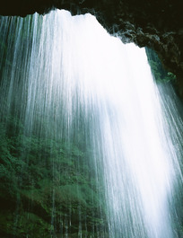
༡༩༨༣ལོར་ཁོང་པེ་ཅིན་དང་ཁ་བྲལ་ཏེ་མཚོ་སྔོན་ཞིང་ཆེན་གུང་ཧོ་རྫོང་དུ་ཡོད་པའི་མཚོ་སྔོན་མི་རིགས་དགེ་འོས་སློབ་གྲྭར་སོང་ནས་དགེ་རྒན་བྱས། ལོ་དེར་ཁྱིམ་གྱི་འགལ་བའི་དབང་གིས་གཉེན་འཐོར་བྱས། ཁོང་གི་བརྩམས་ཆོས་ལ《སྤྲུལ་སྐུ》དང《འབྲོང་སྟག་ཐང》 《སད་ཀྱིས་བཅོམ་པའི་མེ་ཏོག》སོགས་མང་དུ་བཞུགས་ལ། ད་ལྟ་ཁོང་གི་བརྩམས་ཆོས་པོད་དྲུག་ཏུ་བསྡུས་ནས་དཔར་བསྐྲུན་བྱས་ཡོད།
༡༩༨༥ལོའི་ཟླ༡༡པའི་ཚེས༢༩ཉིན། རྩོམ་རིག་གསར་རྩོམ་དང་རིག་གཞུང་གི་རྫོགས་ལྡན་དུས་ལ་སླེབས་པའི་དོན་གྲུབ་རྒྱལ་ནི། མཚོ་སྔོན་ཞིང་ཆེན་མཚོ་ལྷོ་ཁུལ་གུང་ཧོ་རྫོང་དུ་ཡོད་པའི་མཚོ་སྔོན་མི་རིགས་དགེ་འོས་སློབ་གྲྭའི་སྡོད་ཤག་ཏུ་སོལ་དུག་ཕོག་ནས་སྐུ་གཤེགས་ཤིང་། དེ་དུས་དགུང་ལོ་སོ་གཉིས་ཡིན།
དེ་ལྟར་འོད་འཕྲོ་བའི་སྐར་མ་ཞིག་མདོ་དབུས་མཐོ་སྒང་གི་མཁའ་མཐའ་ལས་ཡལ་ཏེ་བོད་ཀྱི་རྩོམ་རིག་གི་ཞིང་ས་ལ་གྱོང་གུད་བཞག་ནས་བུད་སོང་།

Slide 6
བཞི། སྙན་ངག་འདི་བརྩམས་པའི་ལོ་རྒྱུས་སམ་དུས་རབས་ཀྱི་རྒྱབ་ལྗོངས།
རིག་གནས་གསར་བརྗེ་ཆེན་པོ་ལ་སོགས་པའི་ཚུལ་མིན་ལུགས་དང་མི་མཐུན་པའི་ལོ་ངོ་མང་པོ་ཞིག་གི་རིང་ལ། ཀྲུང་གོའི་ས་གཞི་ཡོངས་སུ་ཆབ་སྲིད་ཀྱི་རླུང་དམར་འཚུབས་ཤིང་། འཐབ་རྩོད་ཀྱི་རྭ་ཁ་འཛིང་། མི་རིགས་ཀྱི་རིག་གནས་ལ་གཏོར་བརླག་ཚབས་ཆེན་ཐེབས་ཡོད་པ་རེད། མི་བཞི་ཚོགས་ཁག་རྡུལ་དུ་བརླགས་པ་དང་། རིག་གནས་གསར་བརྗེ་ཆེན་པོ་མཇུག་རྫོགས་པ་དང་བསྟུན་ནས། ཏང་གི་སྐབས་བཅུ་གཅིག་པའི་ཀྲུང་ཨུ་ཚང་འཛོམས་གྲོས་ཚོགས་ཐེངས་གསུམ་པ་འཚོགས་པ་དང་། ཕྱོགས་སུ་ལྷུང་བའི་ཆབ་སྲིད་བྱེད་ཕྱོགས་ཡོ་བསྲང་དྲང་བཅོས་བྱས་པ་དང་། དཔལ་འབྱོར་འཛུགས་སྐྲུན་དང་ཚན་རིག་ལག་རྩལ་དར་རྒྱས་སུ་གཏོང་བ་ཏང་གི་བྱ་བའི་གཙོ་གནད་དུ་བཟུང་བ་དང་། མི་རྣམས་ལའང་རང་དབང་ཐོབ་པ་དང་། མི་རིགས་སྲིད་ཇུས་སླར་གསོ་བྱས་པས། མི་རིགས་ཀྱི་ཡི་གེ་དང་རིག་གནས་སློབ་སྦྱོང་དང་བེད་

Slide 7
སྤྱོད་བྱས་ཆོག་པའི་ཀུ་ཡངས་ཐོབ་ལ། བག་ཕེབས་ཀྱི་དུས་སྐབས་ཤིག་བྱུང་བ་རེད། སྙན་ངག་འདི་ནི་དེ་འདྲའི་དུས་སྐབས་གསར་བ་ཚུགས་པའི་དུས་སུ་བརྩམས་པ་ཞིག་རེད།

Slide 8
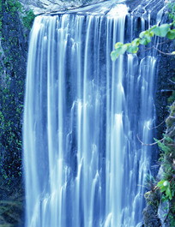
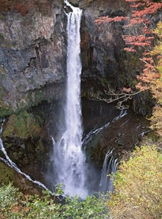
ལྔ། ཐ་སྙད་འགྲེལ་བཤད།
སྒྲོ་ཐུལ ___བྱའི་སྒྲོ་དང་གཤོག་པ་ལ་གོ་བ་སྟེ། སྒྲོ་དང་གཤོག་པ་ནི་བྱའི་ལྭ་བ་ལྟ་བུ་ཡིན་ པས་ན། དེ་སྐད་ཟེར།
དབང་བའོི་གཞུ་རིས ___འཇའ་ཚོན་གྱི་མངོན་བརྗོད། དབང་བོ་ནི་ལྷའི་དབང་བོ་བརྒྱ་བྱིན་ཏེ། མངོན་བརྗོད་དུ་འཇའ་ཚོན་ནི་བརྒྱ་བྱིན་གྱི་གཞུ་ཡིན་པར་བཤད་པ་སྟེ། རིས་ནི་འཇའ་ཚོན་རི་མོའམ་ཁ་དོག་ལ་གོ་དགོས།
ཆུ་གྲི ___གྲི་རྣོན་པོའི་མིང་།
ཆུ་བུར ___ཆུའི་ཝུ་བའི་མིང་།
སྤུ་གྲི ___གྲི་རྣོ་དབལ་ཅན་གྱི་མིང་། སྐྲ་བཞར་བྱེད་ཀྱི་གྲིའི་མིང་།
གཙེས ___གནོད་པ་བྱས་ཏེ་འཁྲུགས་ལོང་སོགས་སློང་བའི་དོན།
དྲེགས་པ ___རྒྱགས་པའམ་ཁེངས་པ་དང་། ང་རྒྱལ་གྱི་མིང་།
བ་ཚྭ ___ས་ནང་ནས་ཐོན་པའི་ཚྭ་རིགས་ཤིག་གི་མིང་། ཚྭ྄ཅན་གྱི་ཆུའི་མིང་།

Slide 9
༡.སྙན་རྩོམ་གྱི་གོ་དོན།
☆ སྒྲ་གདངས་ཀྱི་ཉམས་འགྱུར་མངོན་པར་གསལ་ཞིང་འཆར་སྒོ་ཡངས་པ། བརྗོད་བྱའི་དོན་གཅིག་སྡུད་ཀྱི་རང་བཞིན་ལྡན་པའི་རྩོམ་རིག་གི་རྣམ་པ་ཞིག་ལ་བརྗོད་པ་ཡིན།

Slide 10
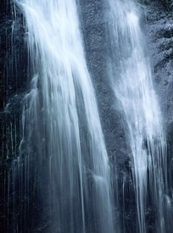
༢.སྙན་རྩོམ་གྱི་དབྱེ་བ་གང་དང་གང་ཡིན།
★རྣམ་པའི་སྟེང་ནས།
སྲོལ་རྒྱུན་སྙན་རྩོམ་དང་རང་མོས་སྙན་རྩོམ།
★ནང་དོན་གྱི་སྟེང་ནས།
དོན་བརྗོད་སྙན་རྩོམ་དང་དུས་སེམས་མཚོན་པའི་སྙན་རྩོམ།

Slide 11
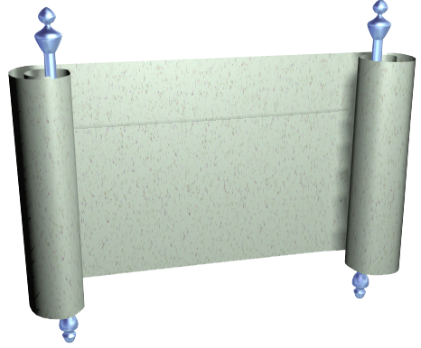
༣.རང་མོས་སྙན་ངག་གི་གོ་དོན་ཇི་འདྲ་ཡིན་ནམ།
★དཔེ་ཆའི་ཤོག་ངོས༢པའི་སྟེང་གསལ།
ཡང་ན།
ཚིག་རྐང་གཅོད་མཚམས་དང་ཚེག་ཁྱིམ་བཅས་ལ་ངེས་པ་མེད་པར་རང་དབང་ཡོད་པའི་རྩོམ་ལུས་ཤིག་ལོ་རང་མོས་སྙན་ངག་ཟེར།

Slide 12
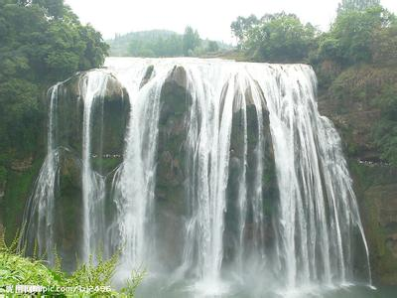
སློབ་ཚན་འདི་ནང་དོན་གྱི་ཆ་ནས་ཚན་པ་བཞིར་དགར་ཆོག་སྟེ།
ཚན་པ་དང་པོ་ནི། མགོ་ནས “འཐབ་འཛིང་གི་ཉམས་འགྱུར། ལང་ཚོ་ཡི་གླུ་སྒྲ་རེད”ཅེས་པའི་བར་ཡིན།
ཚན་པ་འདིར་ཐོག་མར་བརྗོད་བྱར་གྱུར་བའི་རྦབ་ཆུའི་འབབ་ཡུལ་ཁོར་ཡུག་ཉམས་དགའ་བ་ཞིག་བྲིས་ཤིང་། དེ་ནས་རྦབ་ཆུའི་སྒེག་ཉམས་བརྗོད་ཡོད་པ་དང་། དེའི་འཕྲོར་རྦབ་ཆུའི་ཁྱད་ཆོས་གཙོ་བོ་ཝུ་བའི་རླབས་ཕྲེང་དང་ཆུ་ཡི་བཞུར་སྒྲ་ལ་མཛེས་ཉམས་བླ་ན་མེད་པ་བྲིས་ཡོད། མཐར་དེ་ལྟ་བུའི་རྦབ་ཆུ་ནི་ལོ་རབས་བརྒྱད་ཅུ་བའི་བོད་ཀྱི་གཞོན་ནུ་རྣམས་ཡིན་པར་བསྟན་ཏེ། རྦབ་ཆུ་དང་གཞོན་ནུ་གཉིས་ངོ་བོ་གཅིག་ཏུ་བྱས་ཏེ། གཞོན་ནུའི་ལང་ཚོ་བརྗོད་ཡོད།

Slide 13
ཚན་པ་གཉིས་པ་ནི། “ཀྱེ་ཀྱེ། རྦབ་ཆུ་ཡི་ལང་ཚོ་ཡ། ལང་ཚོ་ཡི་རྦབ་ཆུ།”ཞེས་པ་ནས“ཁྱོད་ཀྱི་ལུས་སེམས་གཙང་ལ་ལང་ཚོའི་དཔལ་ཡོན་རྒྱས།”ཞེས་པའི་བར་ཡིན།
འདིར་རྦབ་ཆུའི་འབྱུང་ཁུངས་བརྗོད་པ་དང་འབྲེལ་ནས་རྦབ་ཆུའི་སྟོབས་ཤུགས་ཀྱི་འབྱུང་ཁུངས་བསྟན་པ་སྟེ། རྦབ་ཆུའི་ལང་ཚོ་ནི་ཆུ་སྣ་བརྒྱ་ཕྲག་གིས་གྲུབ་པ་བརྗོད་ལ། དེའི་ཤུགས་ནས་རྩོམ་པ་པོས་བསམ་པའི་གཞོན་ནུའི་ཁྱད་ཆོས་གཙོ་བོ་སྟེ། སྟོབས་ཀྱི་བདག་ཉིད་ཅན་གྱི་གཞོན་ནུའི་ལང་ཚོ་མངོན་ཡོད་པ་དང་། ཞོར་ལ་གཞོན་ནུ་རྣམས་ལ་བཅངས་པའི་རེ་ལྟོས་ཀྱང་མཚོན་ཡོད།

Slide 14
ཚན་པ་གསུམ་པ་ནི། “རྦབ་ཆུ་ཡ། ཁྱེད་ནི་ལོ་རྒྱུས་ཀྱི་དཔང་པོ་དང་།”ཞེས་པ་ནས“ལག་རྩལ་གྱི་བུ་མོ་མག་པར་བསུ་ན་ཁྱོ་བོ་སུ་ཡིས་བྱ།”ཞེས་པའི་བར་ཡིན།
ཚན་པ་འདིར་རྦབ་ཆུ་ནི་གནའ་སྔ་མོ་ནས་བཞུར་འོངས་པའི་རྦབ་ཆུ་ཞིག་ཡིན་པས། དེའི་ནང་དུ་གངས་ཅན་བོད་ཀྱི་དར་རྒུད། ཆགས་འཇིག སྐྱིད་སྡུག་འདུས་ཡོད་ལ། ཡང་རྦབ་ཆུ་ནི་མ་འོངས་པར་ཡང་འབབ་པ་ཞིག་ཡིན་པས། གཞོན་ནུ་རྣམས་ཀྱི་འགན་འཁྲི་བྱེ་བྲག་པ་བསྟན་ཡོད། གཙོ་བོ་བོད་ཀྱི་སྲོལ་རྒྱུན་རིག་གནས་སྟེ། རིག་གནས་ཆེ་བ་ལྔ་དང་ཆུང་བ་ལྔ་ཉམས་པ་སླར་གསོ་དང་མི་ཉམས་གོང་སྤེལ་དུ་གཏོང་དགོས་པ་དང་། དེང་རབས་ཀྱི་ཚན་རིག་རིག་གནས་དང་ལག་རྩལ་སོགས་ཀྱང་ནང་འདྲེན་བྱེད་དགོས་པ་བསྟན་ཡོད།

Slide 15
ཚན་པ་བཞི་བ་ནི། “ལགས་སོ། རྦབ་ཆུ་ལགས།”ཞེས་པ་ནས། མཇུག་རྫོགས་པའི་བར་ཡིན།
ཚན་པ་འདིར་གཙོ་བོ་མཚོན་བྱ་གཞོན་ནུ་རྣམས་མ་འོངས་པར་འཕྲད་པའི་གནད་དོན་བརྗོད་དེ། སྲོལ་རྒྱུན་གྱི་བསམ་བློ་དང་། སྲོལ་རྒྱུན་གྱི་བག་ཆགས་ཤུགས་ཆེ་བས། དེ་ནི་མ་འོངས་པར་བསྐྱོད་པའི་ལམ་གྱི་བཀག་རྡོ་ཡིན་པས། རྙིང་ཞེན་དང་བག་འཁུམས་ལས་ཐར་དགོས་པ་དང་། དེ་དང་འབྲེལ་ཏེ་གཞོན་ནུ་རྣམས་ཀྱི་ལང་ཚོའི་ཟིལ་ཤུགས་དང་མདུན་བསྐྱོད་ཀྱི་གོམ་འགྲོས་ལ་ཡིད་ཆེས་ཚད་མེད་བཅངས་ཡོད།

Slide 16
སྦྱང་གཞིའི་གསལ་བཤད།
༢ ལན། ཐོག་མ་ནས་རྦབ་ཆུའི་བརྗིད་ཉམས་དང་ཟིལ་ཤུགས་སོགས་ཀྱིས་རྩོམ་པ་པོས་ཡིད་འཕྲོག་ཡོད་ལ། རྩོམ་པ་པོས་རྦབ་ཆུའི་སྟོབས་ཤུགས་ལ་ཡིད་སྨོན་འཆོར་ཡོད་པ་དང་། ཁོའི་སེམས་གཏིང་གི་ཕུགས་བསམ་ཅན་གྱི་གཞོན་ནི་ལའང་དེ་མཚུངས་ཀྱི་སྙིང་སྟོབས་དགོས་པས། རྩོམ་པ་པོས་སེམས་གཏིང་དུ་རྦབ་ཆུ་དང་གཞོན་ནུ་གཉིས་ངོ་བོ་གཅིག་གི་ཚུལ་དུ་ཡོད། དེ་བས་རྩོམ་པ་པོས་རྦབ་ཆུའི་སྟེང་དུ་མཛེས་པ་མང་བོ་བཞག་པའི་ཤུགས་ནས་གཞོན་ནུ་ལ་དགའ་བའི་སེམས་པ་མཚོན་ཡོད།

Slide 17
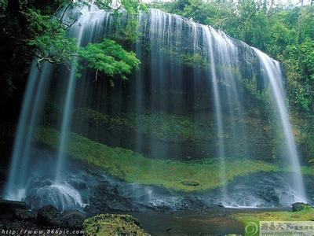
༢ ལན། སྔར་སོང་ལོ་རྒྱུས་སུ་གསར་གཏོད་བྱས་པའི་འཚར་སྡུག་འོད་སྟོང་འབར་བའི་རིག་གནས་དང་གྲུབ་འབྲས་ཀྱིས་ད་ལྟའི་ཚན་རིག་ལག་རྩལ་ཉིན་རེ་དང་། ཟླ་རེ་བཞིན་འཕེལ་རྒྱས་མགྱོགས་པའི་གནས་བབ་ཀྱི་ཚབ་བྱེད་མི་ཐུབ་ཅིང་། དེ་ཡང་འདས་ཟིན་པའི་ཁ་སང་གི་བྱ་བའི་ཁྲོད་དུ་བ་ཚྭའི་དྲི་ཅན་གྱི་ཆུ་དང་ཆོས་མཚུངས་པའི་སྐྱོན་ཆ་དང་མི་འདང་ས་མང་པོ་ཡོད་པས། དེས་དེ་རིང་གི་སྐོམ་པ་སེལ་མི་ཐུབ་པ་སྟེ། དེ་རིང་གི་ཚན་རིག་ལག་རྩལ་ལ་བརྟེན་ནས་སྤྱི་ཚོགས་ཡར་རྒྱས་གོང་འཕེལ་དུ་གཏོང་བའི་རེ་བ་སྐོང་མི་ཐུབ་བོ༎

Slide 18
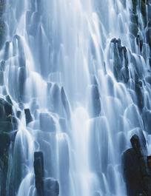
སློབ་གྲོགས་ལྷན་རྒྱས་བཀྲ་ཤིས་ཚེ་རིང་ཡོང་བའི་སྨོན་འདུན་ཞུ།
སླར་མཇལ།
༢༠༡༥ལོའི་ཟླ༡པའི་ཚེས༢༡ཉིན།

